Slide 1
창종설 프로젝트 주제 선정
창종설 줌 소회의실 2조
강명구, 김인환, 서정훈, 양성재, 이수인, 장유리, 함익균

Slide 2
목차
주제 선정
데이터 셋
시나리오
데이터 셋 구축
모델 파인 튜닝
결론
일정 계획

Slide 3
주제 선정
일상 언어 데이터 활용 – 풍자 탐지를 위한 데이터 셋 생성
한국어 특화 BERT기반 풍자 탐지 모델링
한국어 특화 GPT기반 LLM모델을 활용한 풍자 탐지(설명) 모델링
쇼핑몰, 커뮤니티의 댓글에 풍자 탐지(설명) 모델 적용
프롬프트 엔지니어링을 통한 사용자 대화 맥락 속 풍자 파악 및 대처하는 Chat-bot 개발
프롬프트 기술을 적용 -> 한국어 풍자 데이터 셋 생성에 흥미 + 말뭉치(데이터 코퍼스)를 활용한 대형 언어 모델 학습 및 응용에 흥미
프롬프트 기술을 적용한 대규모 한국어 풍자 데이터 생성과
대형 언어모델의 한국어 풍자 탐지 파인 튜닝

Slide 4
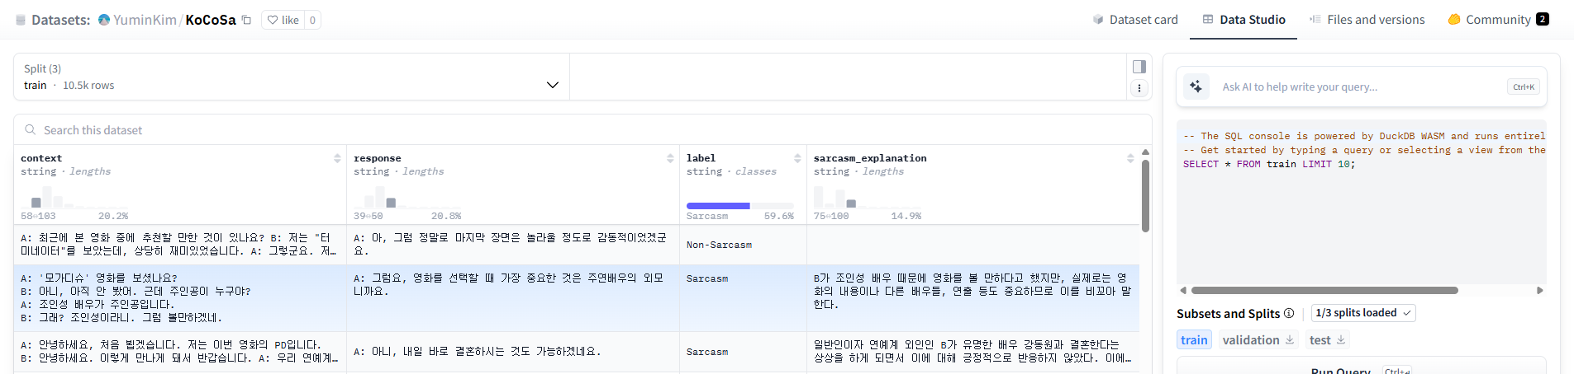
데이터 셋
Kocosa: 한국어 풍자 데이터 셋
Context: 모델 학습 시 추가적인 맥락 제공
Response: 탐지 해야 할 언어(풍자 발화)
Label: ‘sarcasm’ or ‘Non-sarcasm’
Sarcasm_explanation: 모델 답변에 대한 검증 시 활용(풍자 발화를 설명하기 위해 사람이 모델 결과를 해석하기 위한 주석적 설명 용도)
Kim, Y., Suh, H., Kim, M., Won, D., & Lee, H. (2024). KoCoSa: Korean Context-aware Sarcasm Detection Dataset. arXiv preprint arXiv:2402.14428.

Slide 5
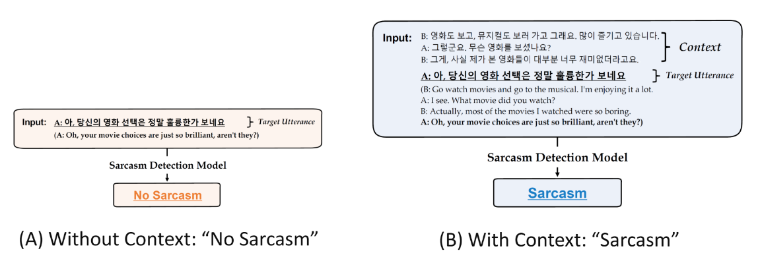
데이터 셋
한국어 특화 BERT모델 ‘KLUE-RoBERT’를 활용하여 모델을 파인튜닝
입력 문장(Input)에 {response}만 모델에 줬을 때는 성능이 급격히 떨어짐
{context} + {response}를 모델에 입력 문장으로 넣어 줬을 때 성능이 가장 좋음
모델이 학습한 Input 형식에 대해서만 성능이 좋음
파인 튜닝 하지 않은 GPT4모델과 비교했을 때, Few-shot(GPT에게 질문 할 때 예제 N개를 넣어 줌)프롬프트를 적용한 GPT4 모델의 성능과 거의 차이가 없음
Sarcasm_explanation이 모델의 답변을 사람이 해석하기 위해서만 사용됨
BERT모델은 sarcasma or Non-sarcasm을 분류하는데 특화 되어있기때문에, 선택한 이유를 (1)학습에 직접적으로 사용할 수 없으며, (2)모델이 생성할 수 없음
Kim, Y., Suh, H., Kim, M., Won, D., & Lee, H. (2024). KoCoSa: Korean Context-aware Sarcasm Detection Dataset. arXiv preprint arXiv:2402.14428.

Slide 6
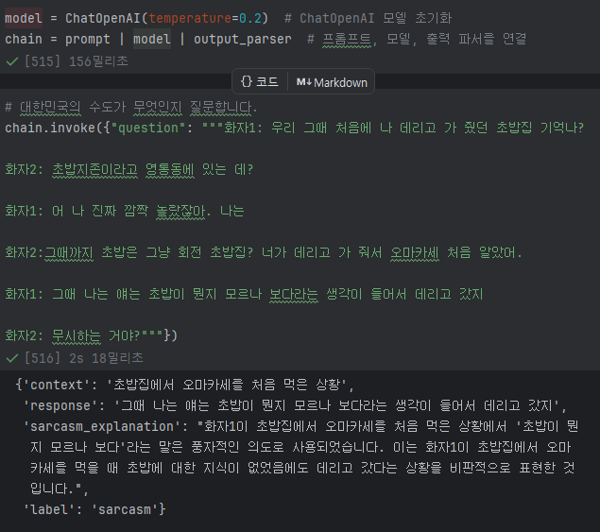
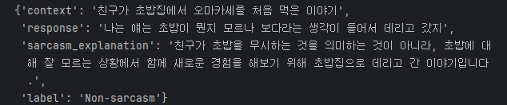
시나리오
데이터 셋 구축 - Kocosa와 차이
Compact한 context 생성
모델 학습 자원 감소
일반적인 상황에 improve한 데이터
반대 상황(Non-sarcasm)에 대한 설명 추가
더 다양한 상황에 대해 해석가능
LLM기반 언어모델의 학습에 직접적으로 사용 가능
다양한 상황에 대한 context 추가
대화 데이터 뿐만 아니라 광고, SNS, 웹 기반 글과 댓글 추가
다양한 상황에 대해 improve한 데이터

Slide 7
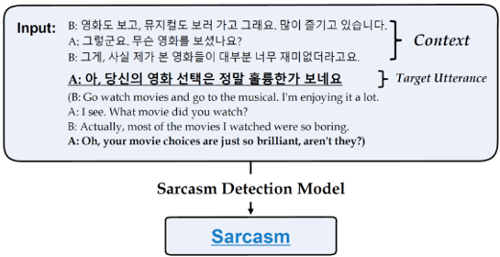
시나리오
한국어 특화 BERT 기반 모델 파인 튜닝
장점
문맥 정보를 잘 반영
파인튜닝이 비교적 적은 데이터로도 가능
정형화된 분류 테스크(풍자 탐지는 Binary Classification)으로 최종 결과 보고가 쉬움
단점
답변 생성이 어려움(‘Sarcasm_explanation’ feature를 사용, 생성 할 이유가 모델 답변 해석에만 달려있음)
긴 문장, 다양한 예제 처리에 한계
프롬프트 방식이 정형화 되어있음

Slide 8
시나리오
Input_ex1
{context}
{response}
{label}
한국어 특화 LLM기반 모델 파인 튜닝
장점
다양한 task에 대해 prompt(input)만 바꿔서 활용 가능 -> sarcasm_explanation을 학습에 직접적으로 활용
텍스트 생성/요약 등 확장성이 좋음
다양한 문장을 이해하도록 추가적인 프롬프트 방식을 적용 가능 (instruction tuning)
단점
특정 도메인(예: 일상 대화 형식의 상황에서 풍자 탐지)에 특화 하기에는 BERT에 비해 성능 저하 경향 존재
사전 학습된 영어 모델 위주(한국어 성능을 보장할 만한 LLM모델 선택에 어려움)
경량 모델의 경우에도 BERT에 비해 계산 자원과 메모리, 필요한 데이터가 많이 들어감
Sarcasm LLM Model
Sarcasm_explanation
Input_ex2
{context}
{response}
Sarcasm LLM Model
Label
+
Sarcasm_explanation

Slide 9
결론
BERT vs LLM(0~3B 경량 모델)
두 모델 모두 파인 튜닝에 사용!(인원이 많음, 합의된 내용)
시간, 컴퓨터 제약이 존재한다면?(1팀만 모델 학습이 가능할 때)
LLM을 우선적으로 사용해보자!
BERT는 ‘‘생성 데이터’를 통해 Compact하고 Variable한 데이터들을 추가함으로써 더 범용적인(일반적인) 상황에서 풍자 탐지 성능을 개선시킬 수 있다고 기대함
LLM은 ‘Kocosa’ + ‘생성 데이터’를 더 범용적으로(모든 feature를 모델에 직접적으로 학습) 사용 가능
모델의 설명을 근거로 결과를 판단 할 수 있게 해 줌 -> 모델 개발 후 다른 데이터로 실험 적용시켜볼 수 있다고 기대함(생성 모델의 장점)
두 모델의 목적 약간 차이 존재하나, 풍자를 탐지하는 데 쓴다는 목적으로 부터 의도가 크게 벗어나지 않는다고 생각
두 모델을 학습시키기 위해 수행해야할 임무(데이터 생성)에 차이가 없기 때문에 둘 다 시도하고 비교하거나 추후에 결합 하는 방식이 가장 좋다고 생각했기 때문에 두 모델을 모두 써보는 쪽으로 의견이 나옴
모델의 성능이 기대에 못 미치는 경우 추가 활용 방안을 고안할 때, LLM을 썼을 때 난이도가 더 낮아진다고 봄(더 큰 용량의 모델 사용, Classification 성능은 좋은 BERT 모델과 결합 등)

Slide 10
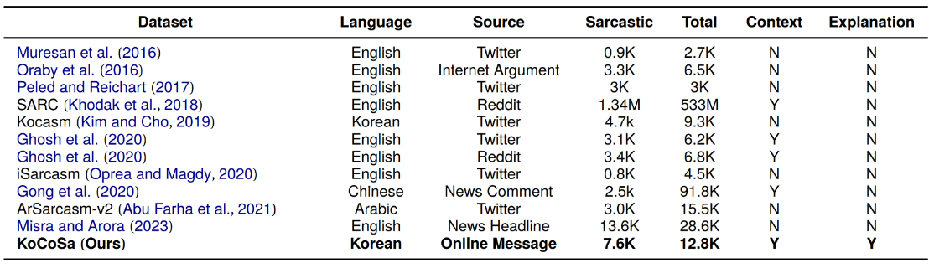
결론
한국어 풍자 데이터가 아직 많이 부족한 상황에서 또 다른 형태의 데이터 코퍼스를 추가하고, LLM 풍자 모델을 개발한다는 점에서 창종설 프로젝트의 연구 동기와 목적은 충족한다고 생각 했을 때..
왜 이러한 연구가 필요한가(의의)에 관해서 팀 내에서도 명확히 소개하지 못하고 있음..
일반화된 풍자 탐지 성능이 개선된 BERT든, 모델이 풍자를 탐지하고 이유를 설명해 확장성이 좋은 LLM모델이든 이 연구가 필요한 이유에 대한 뇌피셜이 아닌 근거를 어떻게 조사하고 나아가야 하는지가 팀 회의에서의 화두
[풍자 언어 데이터 코퍼스 현황]
Kim, Y., Suh, H., Kim, M., Won, D., & Lee, H. (2024). KoCoSa: Korean Context-aware Sarcasm Detection Dataset. arXiv preprint arXiv:2402.14428.

Slide 11
일정 계획
4월
(주제 선정 보고 후)연구 근거에 관한 자료 조사(2주차)
데이터 생성 및 모델 학습 역할 분담(2주차)
프롬프트 기술 기반 데이터 생성 및 저장 과정 프레임워크 학습(2~4주차, 시험기간 고려)
5월
프롬프트 활용한 데이터 생성 – 목표: 30K(1~4주차)
BERT, LLM 파인 튜닝 – Kocosa데이터만 활용하여 시도(1~2주차)
생성 데이터 일부 활용하여 모델 파인 튜닝 적용(3~4주차)
6월
생성 데이터 전체를 활용하여 모델 파인 튜닝 (~)
결과 확인 및 추가 실험 적용 (~)
최종 결과 보고서 작성

